Slide 1

SOLVENTES
LÍQUIDOS CAPACES DE
DISOLVER:
(SÓLIDOS, LÍQUIDOS, GASES)
Y FORMAR UNA SOLUCIÓN
Dr. Luis Salvatierra
Tello
Medico Ocupacional

Slide 2


SOLVENTES
PRINCIPALES USOS
AGENTES DESENGRASANTES
LIMPIEZA DE MÁQUINAS,
TEJIDOS, PIEZAS O MATERIALES
INDUSTRIA METALÚRGICA Y TEXTIL
LIMPIEZA EN SECO EN TINTOTERÍAS
Fuente: Patología Toxicológica. Uruguay. 1993

Slide 3
SOLVENTES
USOS
DISOLUCIÓN DE MATERIAS PLÁSTICAS O CAUCHOS: DISOLVENTES DE PEGAMENTOS,
INDUSTRIA DEL CALZADO
DISOLUCIÓN DE PRODUCTOS DE
REVESTIMIENTO
(PINTURAS, LACAS, BARNICES)
DISOLUCIÓN DE TINTAS DE IMPRESIÓN
Fuente: Patología Toxicológica. Uruguay. 1993

Slide 4
SOLVENTES
USOS
INDUSTRIA QUÍMICA: PRODUCTOS PARA SÍNTESIS, O AGENTES DE EXTRACCIÓN O PURIFICACIÓN (CIANURO PARA ORO y PLATA)
COMO COMBUSTIBLES: NAFTA, KEROSENE.
COMO COMPONENTE EN LA FORMULACIÓN
DE PLAGUICIDAS
Fuente: Patología Toxicológica. Uruguay. 1993

Slide 5
PRODUCTOS DE USO COMÚN
PRODUCTO
SOLVENTES QUE CONTIENE
PÍNTURAS
ACRÍLICAS
TOLUENO
PEGAMENTOS
TOLUENO, BENCENO, XILENO,
HEXANO, TRICLOROETILENO,
TETRACLOROETANO,
TETRACLORURO
DE CARBONO
QUITAESMALTES
DE UÑAS
ACETONA, ACETATO DE
AMILO
Fuente: Patología Toxicológica. Uruguay. 1993

Slide 6
PRODUCTOS DE USO COMÚN
PRODUCTO
SOLVENTES QUE CONTIENE
TRICLOROETILENO,
TETRACLORURO DE
CARBONO
Quitamanchas
LÍQUIDO
CORRECTOR
TRICLOROETILENO,
PERCLOROETILENO
TINTAS DE
IMPRESIÓN
CLORURO DE METILENO,
ACETONA
Fuente: Patología Toxicológica. Uruguay. 1993

Slide 7
PRODUCTOS DE USO COMÚN
PRODUCTO
SOLVENTES QUE CONTIENE
LACAS,
BARNICES
TRICLOROETILENO,
CLORURO DE
METILENO
BETÚN DE
ZAPATOS
TOLUENO, HIDROCARBUROS
CLORADOS
Fuente: Patología Toxicológica. Uruguay. 1993

Slide 8
SOLVENTES DE INTERÉS TOXICOLOGÍCO.
CLASIFICACIÓN
A. HIDROCARBUROS ALIFÁTICOS O
LINEALES
1. HIDROCARBUROS LINEALES DE CADENA CORTA
PRESENTES EN GAS NATURAL: METANO, ETANO. Y EN EL GAS EMBOTELLADO PARA USO DOMÉSTICO E INDUSTRIAL :PROPANO, BUTANO)
2. HIDROCARBUROS LINEALES DE CADENA LARGA
PENTANOS, HEXANOS, HEPTANOS Y OCTANOS
3. DERIVADOS DEL PETRÓLEO
GASOLINA Y KEROSENO

Slide 9
SOLVENTES DE INTERÉS
TOXICOLOGÍCO. CLASIFICACIÓN
B. HIDROCARBUROS HALOGENADOS
TETRACLORURO DE CARBONO
TRICLOROETILENO
1,1,1 TRICLOROETANO
FLUOROCARBONOS

Slide 10
SOLVENTES DE INTERÉS EN TOXICOLOGÍA. CLASIFICACIÓN
C. HIDROCARBUROS AROMÁTICOS
O CÍCLICOS
BENCENO, TOLUENO
D. DERIVADOS NITROGENADOS
ANILINA
E. CETONAS
ACETONA

Slide 11
SOLVENTES
PROPIEDADES FISICOQUÍMICAS
VOLATILIDAD
TODOS LOS SOLVENTES SON
VOLÁTILES.
LOS MÁS : CLORURO DE METILENO, BENCENO, TOLUENO, TRICLOROETANO, TRICLOROETILENO.
LIPOSOLUBILIDAD
TODOS LOS SOLVENTES ORGÁNICOS
SON LIPOSOLUBLES

Slide 12
SOLVENTES
PROPIEDADES FISICOQUÍMICAS
VISCOSIDAD
BAJA VISCOSIDAD, LO QUE IMPLICA UN
MAYOR RIESGO DE ASPIRACIÓN PULMONAR
INFLAMABILIDAD Y EXPLOSIVIDAD
SON INFLAMABLES, POR LO QUE AUMENTA
EL RIESGO DE ACCIDENTES

Slide 13
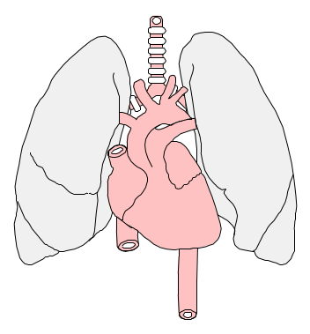
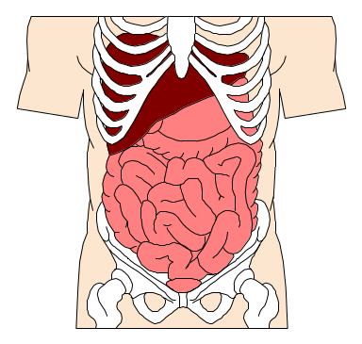
SOLVENTES
TOXICOCINÉTICA
Vías de absorción:
Respiratoria
Piel
Digestiva
Vida Media: Relativamente corta, puede varias
de horas a días

Slide 14

SOLVENTES
TOXICOCINÉTICA (cont.)
METABOLISMO:
SE TRANSFORMAN SOBRE TODO EN HÍGADO,
EN SUSTANCIAS MÁS HIDROSOLUBLES, ELIMINABLES POR LA ORINA O EN FRACCIONES VOLÁTILES ELIMINABLES POR VÍA PULMONAR.
LA TRANSFORMACIÓN METABÓLICA IMPLICA
A VECES LA FORMACIÓN DE METABOLITOS
RESPONSABLES DE LOS EFECTOS TÓXICOS.

Slide 15
METABOLITOS Ejemplos :
BENCENO:
FENOLES
TOLUENO:
ÁCIDO HIPÚRICO
XILENO:
ÁCIDO METILHIPÚRICO
TRICOLOROETILENO:
ÁCIDO TRICLOROACÉTICO
Y TRICLOETANOL
ESTIRENO:
ÁCIDO MANDÉLICO
2,5 HEXANODIONA Y
2-HEXANOL
N-HEXANO:
METANOL:
ÁCIDO FÓRMICO

Slide 16
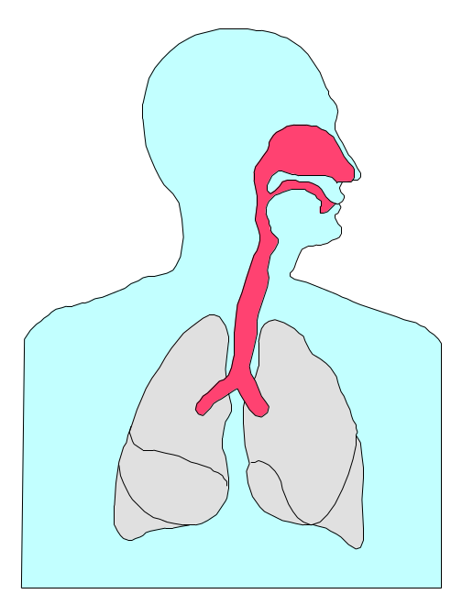
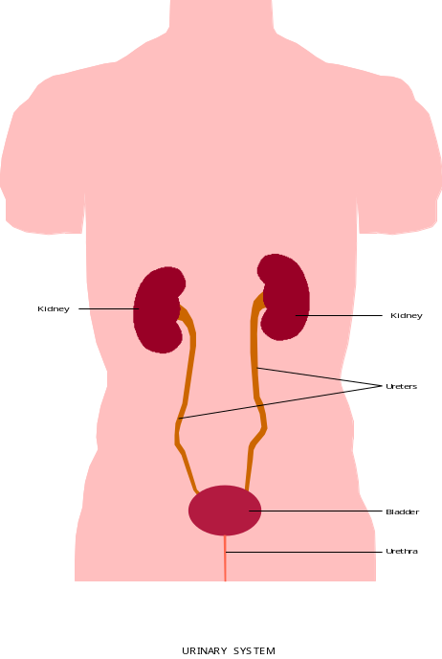
SOLVENTES
TOXICOCINÉTICA
ELIMINACIÓN:
Vía pulmonar
Vía urinaria

Slide 17

SOLVENTES
TOXICOCINÉTICA
ELIMINACIÓN:
UNA PEQUEÑA PARTE DE LOS SOLVENTES SE ELIMINA COMO TAL
POR LA ORINA.
LA MAYOR FRACCIÓN SE ELIMINA EN FORMA DE METABOLITOS, CUYA MEDICIÓN ES IMPORTANTE PARA LA VIGILANCIA DE EXPOSICIÓN.

Slide 18

SOLVENTES
CUADRO CLÍNICO
SISTEMA NERVIOSO
ES EL MÁS AFECTADO EN
EXPOSICIONES A SOLVENTES
EXPOSICIÓN
AGUDA
INTOXICACIÓN AGUDA
ENCEFALOPATÍA TÓXICA AGUDA
EXPOSICIÓN
CRÓNICA
SÍNDROME AFECTIVO ORGÁNICO
ENCEFALOPATÍA TÓXICA
CRÓNICA LEVE O SEVERA

Slide 19
SOLVENTES
CUADRO CLÍNICO
EFECTOS SOBRE SISTEMA NERVIOSO
CENTRAL
EXPOSICIÓN AGUDA:
EFECTO DEPRESOR DEL SISTEMA
NERVIOSO CENTRAL:
EXCITACIÓN SEGUIDA DE
DEPRESIÓN

Slide 20
SOLVENTES
CUADRO CLÍNICO (cont.)
A NIVEL DE SNC:
DESORIENTACIÓN
EUFORIA
CONFUSIÓN
PÉRDIDA PROGRESIVA
DE LA CONCIENCIA
PARÁLISIS
CONVULSIONES
MUERTE

Slide 21
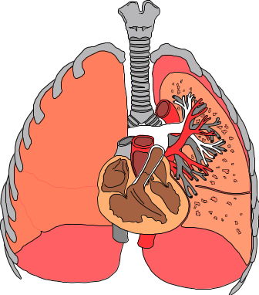
SOLVENTES
CUADRO CLÍNICO (Cont.)
SINTOMAS IRRITATIVOS
RESPIRATORIOS
Síntomas irritativos moderados de las vías
superiores
Dolor nasofaríngeo
Tos
Dolor torácico
Neumonitis química

Slide 22
SOLVENTES
CUADRO CLÍNICO (cont.)
Cianosis inicial
Broncoespasmo
Hipoxia
Inflamación intersticial, atelectasia, bronco-
neumonía necrotizante con exudado
polimorfonuclear, formación de membranas
hialinas

Slide 23
ALGUNOS EFECTOS SEGÚN TIPO DE
SOLVENTES
EFECTO TÓXICO
SOLVENTE
Anemia, leucopenia y
trombocitopenia
Benceno
Agente cancerígeno
(linfomas)
Toxicidad ocular
Metanol

Slide 24
SOLVENTES
MANIFESTACIONES CRÓNICAS
EFECTO TÓXICO
SOLVENTE
Pérdida de la memoria
Tolueno y
Xileno
Pérdida de la coordinación
Trastornos de la personalidad

Slide 25
SOLVENTES
MANIFESTACIONES CRÓNICAS
EFECTO TÓXICO
SOLVENTE
Enfermedad isquémica
del corazón
Disulfuro de
carbono
Psicosis
Suicidio

Slide 26
SOLVENTES
MANIFESTACIONES CRÓNICAS
EFECTO TÓXICO
SOLVENTE
Cáncer de pulmón y de los
senos nasales
Formaldehido
Esterilidad masculina
Glicol éteres

Slide 27
SOLVENTES
MANIFESTACIONES CRÓNICAS
EFECTO TÓXICO
SOLVENTE
Daño renal: necrosis
tubular aguda
Tetracloruro de
carbono, Tolueno,
Glicol éteres
n-hexano
metil-n-butil cetona
Neuropatía periférica

Slide 28
SOLVENTES
MANIFESTACIONES CRÓNICAS
EFECTO TÓXICO
SOLVENTE
Daño hepático:
Necrosis aguda del
hígado
Varios disolventes
Tetracloruro de
carbono
Cirrosis hepática

Slide 29

HIDROCARBUROS AROMÁTICOS
CARACTERÍSTICAS GENERALES:
Son compuestos que contienen uno
o más anillos de benceno
Son productos directa o indirectamente
obtenidos del petróleo crudo y en
menor grado del alquitrán de hulla
Tienen un olor dulce “aromático”
característico

Slide 30

LOS AROMÁTICOS UTILIZADOS COMO
SOLVENTES INCLUYEN:
BENCENO
ALQUIBENCENOS:
Tolueno (metilbenceno)
Xilenos (o-m y p- isómeros de
dimetilbencenos)
Etilbenceno
Cumeno (isopropilbenceno)
Estireno (dinilbenceno)

Slide 31
BENCENO
PRINCIPALES USOS
Disolvente de grasas, pinturas, tintas,
plásticos
Como intermediario químico en la
síntesis de otros productos
Como componente de la gasolina
En la industria, sobre todo del calzado

Slide 32
BENCENO
CARACTERÍSTICAS GENERALES
Gran poder tóxico
Es un líquido incoloro, que produce
vapores más pesados que el aire
Tiene un punto de ebullición
relativamente bajo y una elevada
presión de vapor (se evapora
rápidamente a temperatura
ambiente y es altamente inflamable)

Slide 33
BENCENO
CARACTERÍSTICAS GENERALES
La vía inhalatoria, es la principal vía de
exposición
Tiende a acumularse en tejidos ricos
en lípidos y atraviesa la placenta

Slide 34
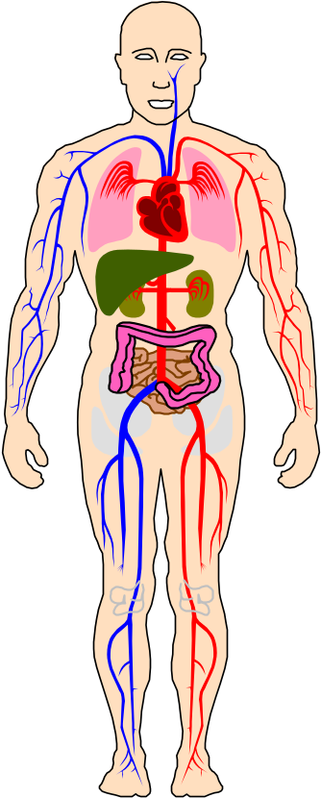
BENCENO
CUADRO CLÍNICO
EFECTOS AGUDOS POR INHALACIÓN O INGESTIÓN
Vértigo
Ataxia
Debilidad
Visión borrosa
Euforia
Temblores
Cefalea
Taquipnea
Náuseas
Arritmias
Vómitos
Opresión
torácica
Disminución del
nivel de conciencia

Slide 35

BENCENO
CUADRO CLÍNICO
EFECTOS CRÓNICOS
HEMOTOXICIDAD:
SIGNOS PRECOCES
Macrocitosis
Anomalías morfológicas y funcionales de granulocitos
Disminución de la vida media globular
Modificaciones plaquetarias

Slide 36
BENCENO
CUADRO CLÍNICO
EFECTOS CRÓNICOS
HEMOTOXICIDAD:
ESTADO MÁS AVANZADO
Anemia o policitemia
Leucopenia o leucocitosis
ANEMIA APLÁSICA
LEUCEMIA LINFOIDE O MIELOIDE

Slide 37
BENCENO
RECOMENDACIONES DE LA OMS (1993)
DEBIDO A LOS EFECTOS CARCINÓGENOS
SOBRE EL HOMBRE, LAS EXPOSICIONES
SE DEBERÁN LIMITAR AL NIVEL
TÉCNICAMENTE MÁS BAJO POSIBLE
DEBERÁN EVITARSE LAS EXPOSICIONES
SUPERIORES A 32 MG/M³ (10 PPM)

Slide 38

TOLUENO
CUADRO CLÍNICO
EN EL ÁMBITO OCUPACIONAL Y DE ACUERDO
CON EL GRADO DE EXPOSICIÓN
Trastorno del nivel de conciencia
Vértigos
Cefaleas
Síntomas gastrointestinales
Irritación del aparato respiratorio

Slide 39
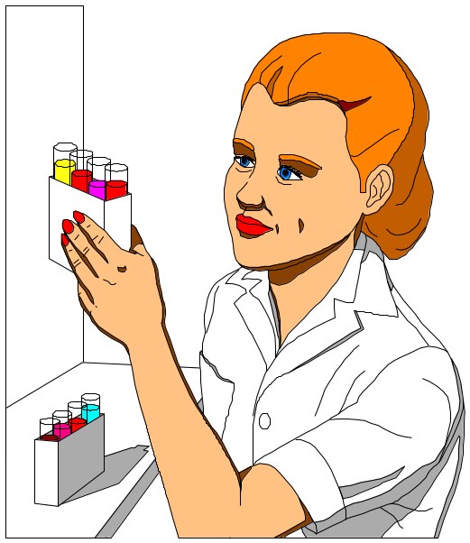
TOLUENO
MONITOREO BIOLÓGICO
INDICADORES BIOLÓGICOS DE EXPOSICIÓN
PARA TWA DE 100 ppm
ÁCIDO HIPÚRICO EN ORINA:
2,5 g de ácido hipúrico/g de creatinina (al
final de la jornada laboral)
O-CRESOL EN ORINA:
1 mg/g de creatinina

Slide 40
TOLUENO
MONITOREO BIOLÓGICO
INDICADORES BIOLÓGICOS DE EXPOSICIÓN
PARA TWA DE 100 ppm
Tolueno en sangre
0,1 mg/100 ml de sangre
(100 µg/100 ml)

Slide 41


XILENO
Las vías principales de absorción son la
inhalatoria y a través de la piel
La retención en pulmones es de 60%
de la dosis inhalada
Más del 90% es biotransformado a ácido
metilhipúrico, el cual es eliminado por la
orina

Slide 42
XILENO
No se acumula significativamente en el
organismo humano
La exposición aguda a altas
concentraciones pueden resultar en
efectos sobre el SNC principalmente
No es mutagénico ni carcinogénico

Slide 43
XILENO
Los efectos a largo plazo están
relacionados con mezclas de solventes,
hay pocos estudios con el xileno solo.
La toxicidad crónica en animales de
experimentación es baja
Lo principal de su toxicidad está
relacionado con trastornos
neuroconductuales

Slide 44
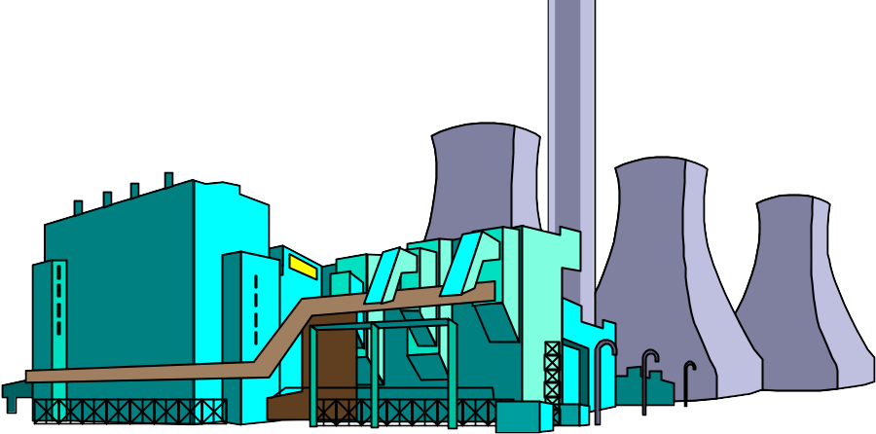
XILENO
TLV-TWA (1991): 100 ppm (434 mg/m³)
TLV-STEL (1991): 150 ppm (655 mg/m³)

Slide 45
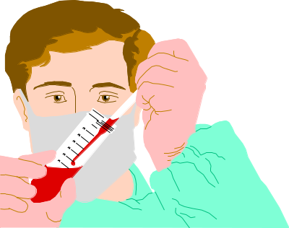
XILENO
MONITOREO BIOLÓGICO
DETERMINACIÓN DE NIVELES DE XILENO
EN SANGRE
IBE: 0,3 mg de xileno/100 ml de sangre
DETERMINACIÓN DE NIVELES DE XILENO
EN AIRE ESPIRADO
ÁCIDO METILHIPÚRICO EN ORINA:
- IBE (ACGIH- 1991 - 1992): 1,5 g/g de creatinina

Slide 46
TRATAMIENTO
MEDIDAS DE SOSTÉN DE FUNCIONES
VITALES
TRATAMIENTO SINTOMÁTICO
NO ADMINISTRAR ANTIBIÓTICO NI
ESTEROIDES PROFILÁCTICAMENTE
DESCONTAMINACIÓN DE PIEL CON
ABUNDANTE AGUA Y JABÓN

Slide 47
TRATAMIENTO
EN EXPOSICIÓN POR INHALACIÓN RETIRAR AL PACIENTE DEL ÁREA CONTAMINADA Y ADMINISTRAR OXÍGENO
EN CASO DE INGESTIÓN:
EL LAVADO GÁSTRICO
ESTÁ CONTRAINDICADO EN:
INGESTIÓN ACCIDENTAL DE HIDROCARBUROS CON POBRE ABSORCIÓN DIGESTIVA DE (KEROSENE, NAFTA, TREMENTINA, ETC.)
HABITUALMENTE SE INGIERE MENOS
DE 100 CC

Slide 48
TRATAMIENTO
EN CASO DE
INGESTIÓN:
LAVADO GÁSTRICO
INDICADO EN INGESTIÓN DE
HIDROCARBUROS:
CON RIESGOS DE TOXICIDAD ESPECÍFICA IGUAL O MÁS GRAVES QUE EL RIESGO DE ASPIRACIÓN PULMONAR
INGESTIÓN MASIVA.

Slide 49



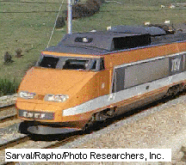
Monóxido de Carbono (CO)
Principal fuente
AUTOMÓVILES, AEROPLANOS, CAMIONES Y
FERROCARRILES CON MOTOR DIESEL

Slide 50
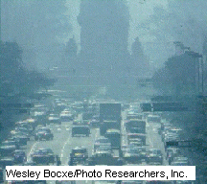

MONÓXIDO DE CARBONO (CO)
Mal “afinados”
Embotellamientos de
tránsito
Tubos de escape con
avería
Fugas al interior del
vehículo

Slide 51
MONÓXIDO DE CARBONO (CO)
APARATOS DE CALEFACCIÓN DOMÉSTICOS
A CARBÓN, A LEÑA (ESTUFAS, COCINAS), A
HIDROCARBUROS (KEROSENE), A GAS DE
CAÑERÍA (COCINAS, ESTUFAS, ETC.)
GAS DE COCINA (BALONES) CONSTITUIDO
POR PROPANO Y BUTANO, NO
CONTIENE CO, PERO EN COMBUSTIÓN MAL
REGULADA PUEDE GENERARSE CO.

Slide 52
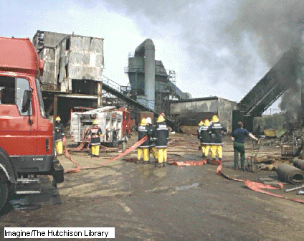
MONÓXIDO DE CARBONO (CO)
INCENDIOS
INDUSTRIA METALÚGICA
MINAS DE CARBÓN

Slide 53

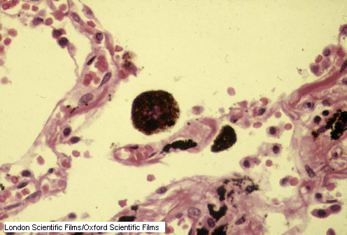
Monóxido de Carbono (CO)
TEJIDO
PULMONAR
AFECTADO

Slide 54
Monóxido de Carbono (CO)
CO COMPITE CON EL OXÍGENO POR LA HB
GRAN AFINIDAD DEL CO POR LA HB, 200 A 240
VECES MÁS QUE EL OXÍGENO
FORMACIÓN DE CARBOXIHEMOGLOBINA (COHB)
CARBOXIHEMOGLOBINA (COHB) NO FIJA EL
OXÍGENO Y NO LO TRANSPORTA A LOS TEJIDOS
HIPOXIA TISULAR

Slide 55
FACTORES QUE INFLUYEN EN LA CANTIDAD
DE
HB TRANSFORMADA EN COHB
CONCENTRACIÓN DE CO EN EL AIRE
INSPIRADO
DURACIÓN DE LA EXPOSICIÓN
GRADO DE ACTIVIDAD FÍSICA (AUMENTA LA
FRECUENCIA CARDÍACA Y POR TANTO LA
CANTIDAD DE CO QUE PUEDE SER
ABSORBIDO)
TENSIÓN PARCIAL DE OXÍGENO EN EL AIRE
INSPIRADO

Slide 56
FACTORES QUE INFLUYEN EN LA
TOXICIDAD DEL CO
HIPERTIROIDISMO Y EMBARAZO (aumenta la
demanda de O₂ )
PATOLOGÍA CARDIORRESPIRATORIA: ASMA,
CARDIOPATÍA ISQUÉMICA
ANEMIA

Slide 57
Monóxido de carbono (CO). Clínica
CARBOXIHEMOGLOBINA 15 a 25%
ESTADO DE IMPREGNACIÓN O INVASIÓN
MALESTAR GENERAL
CEFALEA
VÉRTIGO
SENSACIÓN DE FALTA DE AIRE
CONSTRICCIÓN PRECORDIAL
NÁUSEAS Y VÓMITOS
CONFUSIÓN MENTAL, OBNUBILACIÓN, ALUCINACIONES
IMPOTENCIA MUSCULAR PROGRESIVA,DEBILIDAD MUSCULAR

Slide 58
Monóxido de carbono (CO). Clínica
CARBOXIHEMOGLOBINA 25 A 50%
PERÍODO DE ESTADO
DISMINUCIÓN PROGRESIVA DEL NIVEL DE
CONCIENCIA, ESTADO DE COMA
DEPRESIÓN RESPIRATORIA
HIPERSECRECIÓN BRONQUIAL
HIPOTONÍA O HIPERTONÍA MUSCULAR
HIPOTERMIA
CONVULSIONES

Slide 59
Monóxido de carbono (CO). Clínica
Período de estado
Signos cutáneos: La coloración de la piel descrita
como rosada por el color de la carboxihemoglobina
no es la habitual. Más frecuentemente se encuentra
cianosis generalizada
Hipotensión y trastornos del ritmo cardíaco
Edema pulmonar
Alteraciones metabólicas. Acidosis metabólica
Hiperglicemia y glucosuria

Slide 60
Monóxido de carbono (CO). Clínica
CARBOXIHEMOGLOBINA > 70%
FASE TERMINAL
Profundización del coma
Muerte por hipoxia severa o por
complicaciones cardiovasculares

Slide 61
MONÓXIDO DE CARBONO (CO).
TLV (Threshold limit value)
35 PPM PARA JORNADA DE TRABAJO
DE 8 HORAS.
PERMITE NIVEL DE CARBOXIHEMOGLOBINA
DE 5%

